Slide 1
NTGK108 ENSTRÜMANTAL ANALİZ
DERS 8
KROMATOGRAFİ II
(GAZ VE SIVI KROMATOGRAFİLERİ
Dr. Öğr. Üyesi Gülten ŞEKEROĞLU

Slide 2
ALEV SPEKTROSKOPİSİ
Alev spektroskopisi serbest atomlar üzerine kurulmuş olan bir spektroskopi çeşididir. Serbest atomlar elde etmek için madde ya alevde yada bir elektrik düzeneğinde ısıtılır.
Bu spektroskopi 3’e ayrılır:
Atomik emisyon spektroskopisi (alev fotometresi)
Atomik absorpsiyon spektroskopisi ve
Atomik floresans spektroskopisi

Slide 3
ATOMİK EMİSYON SPEKTROSKOPİSİ (Alev Fotometresi)
Oda sıcaklığında, genellikle bir madde
numunesinin atomlarının çoğu temel haldedir.
Elektronunun temel halden, temel halin bir üstündeki enerji seviyesine çıkıp, buradan tekrar temel hale dönmesi esnasında verdiği radyasyonun dalga boyuna “REZONANS DALGA BOYU” denir.
Elektronun uyarılmış halden temel hale dönmesine de “ELEKTRON DEAKTİVASYONU” denir.

Slide 4
Alev fotometresi; bir elemente ait alevden yayılan ve belli bir dalga boyuna ait ışınların şiddetinin ölçülmesine dayanan mineral analiz metodudur.
Yayılan ışınların şiddeti, örnek içerisindeki elementin konsantrasyonu ile doğru orantılı olduğu için kantitatif analizlerin yapılması da mümkündür.

Slide 5
Buharlaşma bekinde kullanılacak başlıca yakıtlar:
- hava gazı
propan
bütan
hidrojen
asetilen
Bek alevi
Alev fotometresi kullanım alanları
Alev fotometresi ile yaklaşık 50-60 arasında farklı elementin tayini yapılabilmektedir.

Slide 6
Alev fotometreleri ile tayini yapılan bazı elementlerin yaydığı ışınlar için ölçüm dalga boyu ve ölçülebilen minumum konsantrasyonları:
ELEMENT | DALGA BOYU (nm) | MİN. KONS. (ppm)
Sodyum | 589 | 0.001
Lityum | 671 | 0.02
Potasyum | 767 | 0.05
Kalsiyum | 423 | 0.2
Bakır | 325 | 1.0

Slide 7
ATOMİK ABSORPSİYON SPEKTROSKOPİSİ (AAS)
1955 yılında Walsh ve Alkemade-Milatz isimli araştırmacılar tarafından metalik elementlerin analizi için geliştirilmiştir.
AAS yüksek sıcaklıkta gaz halinde bulunan element atomlarının elektromanyetik ışınları absorblaması üzerine kurulmuş bir tekniktir.

Slide 8
AAS’de; bir alev veya ortamında uyarılmış kararlı atomlar, bir dış kaynaktan gelen ve kendilerine uygun bir dalga boyundaki (UV/görünür alan) ışını absorplayarak daha yüksek bir enerji seviyelerini yükseltirler.

Slide 9
Daha basit şekil üzerinde gösterirsek, AAS’de;
Alev veya fırın sıcaklığında meydana gelen başlıca olaylar şunlardır:
Yüksek sıcaklıkta numune kurur,
Kurumuş numune içerisinde tuzlar gaz haline dönüşürler,
Gaz halindeki tuz molekülleri ayrışarak serbest element atomları verirler,
Alev içerisindeki serbest element atomlarından bir kısmı uyarılma sıcaklığına kadar yükselir,

Slide 10
5) Çok azda olsa, gaz halinde uyarılmış atomlarla alevde bulunan başka atomlar arasında çeşitli reaksiyonlar meydana gelir ve yeni gaz molekülleri türer.
IŞIN KAYNAĞI: Işın kaynağı olarak ya çukur katot lamba veya bir boşaltım lambası kullanılır. Bu amaçla en çok kullanılan lamba çukur katotlu lambalardan “hollow katot lambaları”dır.

Slide 11
ÖRNEK HAZNESİ: AAS’de diğer spektroskopilerde olduğu gibi özel bir örnek kabı yoktur. Örnek haznesinin içinde “nebülizör” bulunur.
Nebulizör: Örneği sis haline getiren cihazdır. Örnek sis haline getirildikten sonra alev bekine gönderilir.
Alev profili: Element atomlarının bek alevinin hangi yüksekliğinde en çok absorpsiyon yaptığını gösteren şekillere alev profilleri denir.

Slide 13
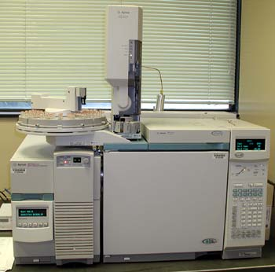
KÜTLE SPEKTROSKOPİSİ
Özel bir düzenek kullanılarak pozitif yüklü parçacıklar meydana getirilmesi, bu parçacıkların m/e oranlarına göre ayrılmaları, belirlenmeleri ve bunlardan yararlanılarak numunenin teşhis edilmesi üzerine kurulmuş olan metotlar topluluğuna kütle spektroskopisi denir.
Ticari kütle spektroskopileri 1942 yılında piyasaya çıkarılmış ve ilk olarak petrol bileşiklerinin analizlerinde kullanılmıştır.

Slide 14
Kütle Spektroskopilerinin Başlıca Kısımları
Numune kısmı
İyonlaştırma kısmı
İyonları hızlandırma kısmı
İyonları m/e oranlarına göre demetlere ayırma kısmı ya da kütle ayırıcı kısım (magnetik sektör)
5) Dedektör, güçlendirici ve kaydedici

Slide 15
Kütle Spektroskopilerinin Başlıca Kısımları

Slide 16
NUMUNE KISMI: Cihazın en önemli kısımlarından birisidir. Sistem bir bütün olarak 300 °C’ye ısıtılabilmekte ve bu şartlarda buharlaşan numune moleküler büyüklükteki deliklerden sızdırılarak cihazın iyonlaştırma kısmına aktarılabilmektedir.
İYONLAŞTIRMA KISMI: Bir kütle spektrometrik analizde ilk iş, örneğin gaz halinde iyonlarını elde etmektir. İyonlaştırma kısmında, numune molekülleri, üzerlerine gönderilen elektron demetiyle pozitif yüklü iyonlar haline getirilirler.

Slide 17
Kütle Spektroskopisi Çeşitleri
- Kromatografik kütle spektroskopisi (GC/MS ve LC/MS)
- Lazer miskoskop kütle spektroskopisi (LM/MS)
- Tandem kütle spektroskopisi (MS/MS)
- İkincil iyon kütle spektroskopisi (SI/MS)
- İyon saçılma kütle spektroskopisi (IMS)
- İnorganik kütle spektroskopisi (IS/MS)
- Fourier kütle spektroskopisi (FT/MS)
- İndüktif eşleşmiş plazma kütle spektroskopisi (ICP/MS)

Slide 18
Kütle Spektroskopisi Spektrumu ve Yorumlanması
Piklerin sayısı;
-Bileşiğin yapısına,
İyonlaşma potansiyeline,
Bileşiğin buhar basıncına ve
Kullanılan cihazın yapısına bağlı olarak değişir.

Slide 21
Kütle spektroskopisinin kullanım alanları
Bu enstrümantal cihaz;
●Maddelerin elementel bileşimlerinin belirlenmesinde
●İnorganik, organik, ve biyolojik moleküllerin yapılarının aydınlatılmasında
●Karmaşık karışımların kalitatif ve kantitatif analizlerinde
●Katı yüzeylerinin yapılarının ve bileşimlerinin aydınlatılmasında ve
●Bir numunedeki atomların izotopik oranlarının bulunmasında oldukça yararlı bir metottur.

Slide 22
Sonuç olarak kütle spektroskopisi tekniği, yalnız başına veya diğer bazı enstrümantal tekniklerle birleştirilerek oldukça geniş bir kullanım alanına sahip olmuştur. Tek olumsuz yanı maliyetinin yüksek olmasından dolayı kullanımının çok yaygın olmamasıdır.

Slide 23
KULLANILAN ADSORBANTLAR
Adsorbantta başlıca şu özelliklere sahip olmalıdır:
- Tanecikler küçük ve tekdüze olmalıdır.
- Tanecikler kullanılan çözücü sisteminde çözünmemelidir.
- Ayırımı yapılan bileşenlere karşı inert olmalıdır.
- İstenilen adsorpsiyon kapasitesinde olmalıdır.
- Çözücünün uygun hızda hareketine engel olmamalıdır.

Slide 24
Kromatografik analizlerde kullanılan başlıca adsorbantların
adları, adsorpsiyon aktiviteleri şöyledir:
Aktivitesi | Materyaller
Kuvvetli | Aktif kömür, alüminyum oksit, magnezyum oksit, alüminyum hidroksit, silikajel
Orta | CaO, CaSO₄, BaCO₃, CaCO₃, MgCO3
Zayıf | Talk, İnulin, Sakkaroz, Nişasta
KULLANILAN ÇÖZÜCÜLER
Hekzan, - Siklohekzan, - Toluen, - Benzen, - Kloroform,
Eter, - Aseton, - Alkoller, - Su

Slide 25
GAZ KROMATOGRAFİSİ
Gaz kromatografisi, bir karışımda gaz halinde bulunan veya kolayca buharlaşabilen bileşenlerin ayrılmasında kullanılan kromatografi yöntemlerinin genel adıdır. İki tür gaz kromatografisi vardır:
Gaz - katı kromatografisi
Gaz - sıvı kromatografisi
Gaz - katı kromatografisi: Katı bir durgun faz üzerinde adsorpsiyon sonucu analitlerin alıkonmasını temel alır. Bu yöntemde piklerin ayrılması güçtür.

Slide 26
Gaz-sıvı kromatografisi: Gaz-sıvı kromatografisi bir çok alanda yaygın olarak kullanıldığı için adı genelde kısaltılır ve gaz kromatografisi denir.
GAZ KROMATOGRAFİSİ CİHAZI (GC)
Gaz kromatografisi cihazı genel olarak 6 kısımdan meydana gelir.
♦ Taşıyıcı gazın basıncını ve akışını ayarlayan kısım
♦ Örnek enjekte etme kısmı
♦ Sabit faz veya ayırma kolonu kısmı
♦ Isıtma kısmı (fırın)
♦ Dedektör kısmı
♦ Dedektör değerlerini grafiğe geçiren kaydedici

Slide 27
A) Taşıyıcı Gaz ve Bu Gazın Akış ve Basıncını Ayarlayan Kısım: Gaz kromatografisinin güvenilirliği taşıyıcı veya sürükleyici gazın akışının ve basıncının ayarlanmasına bağlıdır.
Gaz kromatografi cihazı

Slide 28
B) Örnek enjekte etme kısmı: Analiz edilecek sıvı veya gaz örnekler mikro şırıngalarla silikon kauçuğundan yapılmış bir septumdan enjeksiyon bölümüne enjekte edilir. Enjeksiyon miktarı genellikle 0.1-5.0 µL arasında değişir. Enjeksiyon blokunun şekli yanda gösterilmiştir.

Slide 29
Örnek kolona verilmeden önce buharlaştırılarak kolona gönderiliyorsa bu tekniğe “doğrudan buharlaştırma” denir. Örnek bazı hallerde doğrudan kolon içerisine enjekte edilir. Bu tekniğe de “doğrudan kolona enjeksiyon (on-column injection)” denir.
C) Kolonlar: Kolon gaz kromatografisinin en önemli parçasıdır. Çünkü bütün ayırmalar burada gerçekleşmektedir. Kolonlar, dolgulu (paketlenmiş) ve kapiler olmak üzere iki tiptir.
Dolgulu (paketlenmiş) kolonlar: Genel olarak dolgulu kolonlarda, kaynama sıcaklığı yüksek bir polimer veya silikon bileşiği, partikül büyüklüğü çok küçük olan inert bir katı destek maddesi üzerine emdirilerek elde edilmiş dolgu maddesi ile doldurulmuştur.

Slide 30
Kolon destek maddesi şu özelliklere sahip olmalıdır:
♦ geniş bir yüzey alanına sahip olmalıdır.
♦ gözenekli yapıda bulunmalıdır.
♦ tekdüze olmalıdır.
♦ mekanik olarak kuvvetli dirence sahip olmalıdır. Kolona doldurma sırasında parçalanmamalıdır.
♦ayrılacak bileşiklere karşı inert olmalı, onlarla reaksiyona girmemeli ve onları adsorplamamalıdır.
Destek maddesi olarak; - diatome toprağı, - gözenekli polimerler (chromosorb ve porapak), - toz teflon, alüminyum oksit, - ve yüzeyi pürüzlendirilmiş mikro cam partiküllerdir.

Slide 31
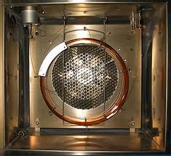
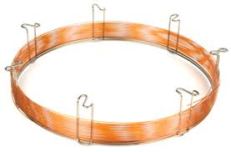
Kapilar kolonlar: Genel olarak iç çapı 0.1-0.7 mm arasında ve uzunluğu 10-100 m arasında değişen, cam, paslanmaz çelik, alüminyum veya erimiş silika’dan yapılmış kolonlara kapilar kolonlar denir.

Slide 32
DEDEKTÖRLER: Gaz kromatografisinde kullanılan dedektörler, kolonun çıkış ucuna yerleştirilmiş ve gaz içerisinden gelen bileşenleri belirleme veya tayin etmeye yarayan cihazlardır.
Bir dedektörde olması gereken özellikler şunlardır;
Duyarlılığı yüksek olmalıdır.
Duyarlılığı geniş bir konsantrasyon aralığında olmalıdır.
Her çeşit bileşiğe duyarlı olmalıdır.
Gaz akış hızı ve sıcaklık değişimlerinden etkilenmemelidir.
Sağlam olmalıdır.

Slide 33
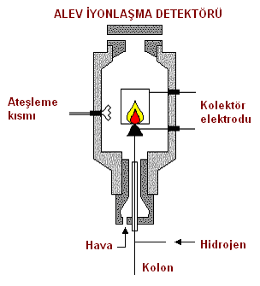
Gıda analizlerinde kullanılan en fazla kullanılan gaz kromatografisi dedektörleri:
● Alev iyonlaşma dedektörü
● Alkali alev iyonlaşma dedektörü
● Termal iletkenlik dedektörü
● Elektron yakalayıcı dedektör
● Alev fotometrik dedektör
ALEV İYONLAŞMA DEDEKTÖRÜ
Gaz kromatografisinde en fazla kullanılan detektör çeşididir.

Slide 34
KAYDEDİCİ
Detektörde algılanan akımın elektriksel sinyale çevrildikten sonra hesaplamaların rahatlıkla yapılabilmesi için bir ölçekli şeritli kağıda kaydedildiği cihazlardır.
Pik çıkışları kaydediciden alınır ve piklerin alanları veya pik yükseklikleri bulunduktan sonra hesaplamalar yapılır. Eskiden kaydediciler varken günümüzde bilgisayar yardımıyla hem cihaz kontrolünü ve çalışmasını yapabildiğimiz hem de verileri elde ederek analizleri yapan çeşitli programlar kullanılarak hesaplamalar yapılmaktadır.

Slide 35
Hesaplama: Gaz kromatografisinde elde dilen piklerden miktar belirlemede en çok iç standart yöntemi kullanılır.
Ci = (Ai/Astd)x Cstd x RF x HF
Ci: Bileşiğin konsantrasyonu
Ai: Bileşiğin pik alanı
Astd: İç standart maddenin pik alanı
Cstd: İç standartın konsantrasyonu
RF: Cevap faktörü
HF:Hesaplama faktörü (örnek miktarının litreye çevrilmesi için faktör)

Slide 36
YÜKSEK BASINÇLI SIVI KROMATOGRAFİSİ (HPLC)
Yüksek basınçlı (veya performanslı) sıvı kromatografisi bütün analitik ayırma teknikleri arasında en yaygın kullanılanıdır. Yöntemin bu kadar yaygın kullanılma nedenleri;
duyarlılığı,
kantitatif tayinlere kolaylıkla uyarlanabilir olması,
uçucu olmayan türlerin veya sıcaklıkta kolayca bozulabilen türlerin ayrılmasına uygun olmasıdır.

Slide 37
YÜKSEK PERFORMANSLI SIVI KROMATOGRAFİSİ (HPLC)
[High performance (pressure) liquid chromatography]
En yaygın kullanılan Analitik yöntemdir.
Hareketli sıvı : Polar yada Apolar bir sıvı
4 ayrı tipte olabilir:
1.Katı adsorban:
Sıvı-Katı Kromatografisi (Adsorpsiyon):
Genellikle silika dolgular kullanılır.
2.Sıvı :
Sıvı-Sıvı Kromatografisi (Dağılma):
C8, C18, CN gibi fazlarla kovalent bağlanarak sıvanmış silika dolgular kullanılır.

Slide 38
3.Jel :
Jel geçirgenlik : jel filtrasyon kromatografisi.
jel kaplı silika dolgular veya polimerler kullanılır.
4.İyonik bileşik : İyon değiştirme kromatografisi.
İyonik fonksiyonel grup bağlanmış silika ya da reçine dolgulu kolonlar kullanılır. Polimer iyon değiştiricilerin en bilineni divinil benzen-stiren polimeridir.
Molekül ağırlığı <1000 olan küçük bileşenler
Adsorpsiyon, Dağılma ve iyon değiştirme kromatografisi ile;
Molekül ağırlığı >1000 olan büyük bileşenler İyon değiştirme ve Jel kromatografisi ile tayin edilirler.

Slide 39
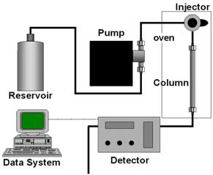
HPLC cihazının bölümleri:
1. Hareketli faz (Mobile Phase (MP) haznesi ve çözücü sistemi
2. Pompa
3. Enjeksiyon bölmesi
4. Kolon
5. Detektör
6. Kaydedici

Slide 40
YÜKSEK PERFORMANSLI SIVI KROMATOGRAFİSİ (HPLC)
MF haznesi ve çözücü sistemi
MF içindeki çözünmüş gazların giderilmesi için gaz giderme düzenekleri kullanılır:
Bunlar;
a) vakum pompası sistemi,
b) inert bir gaz ile üfleme tertibatı olabilir.
Gaz giderme sistemleri çoğunlukla bir süzme düzeneği de içerirler.
Sabit bileşimde tek bir çözücü sistemi kullanılarak yapılan ayırmaya izokratik elüsyon, polariteleri birbirinden farklı iki veya üç çözücü sistemi ile yapılan ayırmaya da gradient elüsyon denir.

Slide 41
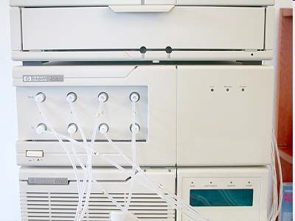
Pompa ve hareketli fazlar

Slide 42
HPLC’nin KISIMLARI
Hareketli faz kapları (rezervuarları):
Hareketli faz; ısı, vakum, ultrason uygulamaları veya inert bir gazın, hareketli faz içerisinden sürekli olarak geçirilmesiyle mutlaka gaz alınması (degas) işlemine tabi tutulması gerekir. Bu işlem için degassing/gaz alma işlemi yapılır. Günümüzdeki çoğu HPLC de, kolondan ve enjeksiyondan önce degassing ünitesi bulunur.

Slide 43
Pompalar: HPLC de kullanılan pompa sisteminin yüksek kapasiteli olması ve minumum çarpıntı ile çalışması istenir. Pompalama sistemleri
a) Sürgülü pompalar
b) Pistonlu pompalar
c) Pnömatik pompalar

Slide 44
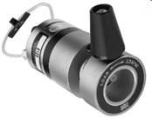
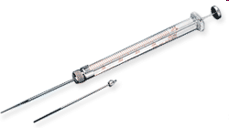
Enjeksiyon sistemi: İdeal bir enjektör, örneği kolonun başına çözücü akışına zarar vermeden verebilmelidir.
Eskilerde yaygın metot örneğin bir tüpe (loop) enjeksiyonunu içeren enjeksiyon valfidir. Loop hacmi genellikle 10 veya 20 µL’dir.
Enjeksiyon bölmesi:
Örneğin kolona tekrarlanabilir hacimlerde gönderilmesi için önemlidirler.
Manüel ya da otomatik olabilir. Otomatik numune örnekleme sistemleri en
tekrarlanabilir sonuçları verir. Soğutmalı olan türleri tüm örneklerin
Enjeksiyon için bölmeye yerleştirilerek cihaza konulabilmesi ve örneklerin bozunmaması gibi bir üstünlük sağlar.
Enjeksiyon iğnesi
Loop

Slide 45
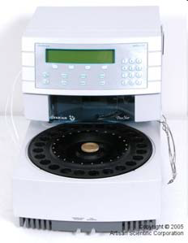
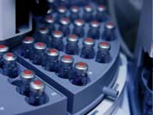
Enjeksiyon bölmesi:
Örneğin kolona tekrarlanabilir hacimlerde gönderilmesi için önemlidirler.
Manüel ya da otomatik olabilir. Otomatik numune örnekleme sistemleri en
tekrarlanabilir sonuçları verir. Soğutmalı olan türleri tüm örneklerin
Enjeksiyon için bölmeye yerleştirilerek cihaza konulabilmesi ve örneklerin bozulmaması gibi bir üstünlük sağlar.
Numune kapları
Numune bölmesi

Slide 46
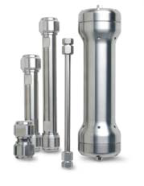
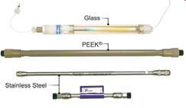
YÜKSEK PERFORMANSLI SIVI KROMATOGRAFİSİ (HPLC)
Kolonlar
HPLC’de en yaygın kullanılan kolonlar 4.5-5 mm iç çaplı ve 10-30 cm uzunluğunda, 5-10 µm sabit faz partikülleriyle paketlenmiş durumdadır.
SF ın katı olduğu adsorbsiyon kr.de silikajel kolonlar kullanılır.
Dolgu maddesi poröz yada peliküler olabilir.
Ticari adları;
LiChrosrb Si, Micropak Si, Porasil, Partisil, Zorbax.....
SF ın sıvı olduğu bağlı faz kr.de silikajelin aktif silanol gruplarına çeşitli polaritedeki gruplar bağlanır.
En fazla kullanılanlar; oktil (C8 zinciri), oktadesil (C18 zinciri), fenil, alkilamin ve alkilnitritlerdir.
Ticari adları:
LiChrosorb RP8
Bondopak C18
Nukleasil ODS
Bondapak CN,
Bondopak NH2

Slide 47
YÜKSEK PERFORMANSLI SIVI KROMATOGRAFİSİ (HPLC)
Bağlı faz Kromatografisi;
SF ve MF ın polarlığına bağlı olarak iki kısma ayrılır:
1. Normal faz (normal phase) (NP) kromatografi;
SF: Polar (Silikajel),
MF: Apolar (Hekzan, isopropil eter),
2. Ters faz (reverse phase) (RP) kromatografi.
SF: Apolar (C8, C18 gibi hidrokarbonlar),
MF: Polar (Su, metanol, asetonitril vb)
Tüm HPLC yöntemlerinin dörtte üçü RP uygulamalardan oluşur.

Slide 48
Bağlı Faz Kromatografisi

Slide 49
Detektörler: HPLC için ideal bir detektör, geniş bir konsantrasyon aralığında yüksek duyarlılığa, düşük gürültü seviyesine ve bilinen seçiciliğe sahip olmalı ve kromatografik rezolüsyona kötü etki yapmaksızın, kolon akıntısındaki bileşiklere duyarlı olmalıdır.
Detektörler
a) Absorbans detektör
b) Fluoresans detektör
c) Refraktif indeks detektörleri
d) Elektrokimyasal detektör
e) Optikçe aktiflik detektörleri
f) Kütle spektrometrik detektörler

Slide 50
Detektör sistemleri uygunluklarına göre 4 gruba ayrılır:
1) Maddenin bazı doğal özelliklerinin, teşhisin esasını teşkil ettiği maddeye özel detektörler (absorbans, flöresans, elektrokimyasal, iletkenlik detektörleri)
2) Kütle özellikli detektörler (refraktif indeks detektörler)
3) Hareket eden tel detektörü, modifiye FID detektörü, kütle detektörü-evaporatif analizör
4) Kimyasal reaksiyon içeren türevlendirme detektörü

Slide 51
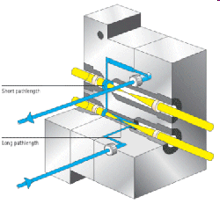
YÜKSEK PERFORMANSLI SIVI KROMATOGRAFİSİ (HPLC)
Absorbans detektörler :
Bu detektörlerde, kolonda ayrılan madde çözeltisinin detektörün içinden geçtiği sırada absorbansı ölçülür.
Çeşitleri:
a) Filtreli UV Absorbans Detektörleri;
b) Monokramatörlü UV Absorbans Detektörü
(diyod-serili cihazlar : DAD)
c) İnfrared absorbans Det.
(Fourier dönüşümlü : FTIR)
En belirgin avantajı:
• Kullanım alanı geniştir. En yaygın HPLC detektörleridir.
Dezavantajları
• Seçici değildir
• Duyarlığı düşüktür

Slide 52
Fluoresans Detektörler:
Kolonda ayrılan madde çözeltisinin detektörün içinden geçtiği sıradaki emisyonu ölçülür.
Avantajları:
• Duyarlığı yüksektir.
• Seçicidir.
Dezavantajı:
• Fluoresans gösteren yada fluoresans türev verebilen maddelerle kullanılabilir.

Slide 53
Refraktif İndeks detektörü:
Bu detektör, kolon yolu üzerinde iki yarım bölmeli bir hücre içerir. Çözücü bir yarım bölmeden, eluat diğer yarım bölmeden geçerken iki çözeltinin kırılma indisleri farklı olduğundan gelen ışın demeti yolundan sapar ve
sinyal değişir. Bu sinyal değişiklikleri kaydedilerek kromatogram elde edilir.
Avantajları:
• Tüm maddelere cevap verebilirler.
• Güvenlidirler.
Dezavantajı:
• Akış hızından ve sıcaklıktan etkilenirler.
• Duyarlığı azdır.

Slide 54
Kütle spektrometrik detektörler:
Cihaz LC/MS adını alır. En hassas detektörlerden biridir. Cihaz GC-MS düzeneği gibidir. Tek farkı mobil faz, gaz olmadığı için bir mobil faz
giderme bölümü eklenmiştir.

Slide 55
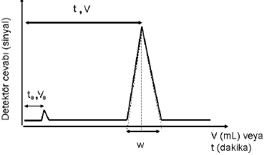
KROMATOGRAFİNİN TEORİSİ
Kromatogram:
Detektör cevabına karşılık zamana veya çözücü hacmine karşı çizilen grafiktir.
t, V = Bir maddeye ait pikin
maksimumuma karşı gelen süre
yada hacim.
t0, V0 = Mobil fazın kendisinin
kolondan çıkması için geçen süre
yada harcanan hacim.
(ölü hacim= boşluk hacmi)
w = Madde pikinin taban genişliği

Slide 56
Dağılma katsayısı K = Cs /Cm
Kapasite faktörü k’ = (V-V0)/V0 (V = zaman x akış hızıdır)
k’ = (t-t0)/t0
Elüsyon hacmi V = V0 (1+ k’)
Kolon verimliliği = Etkinlik
Bir kromatografi sütununun verimliliğini yada etkinliğini belirten değer,
Teorik Plato Eşdeğer Yüksekliği (=High Equivelent of one Theorical Plate= HETP) dir.
HETP = H = L/N
L = Kromatografi Kolonunun uzunluğu
N = Teorik plato sayısıdır ve bir kromatogramdan bulunabilir.
N = 16 (t/w)2
Teorik plato sayısı
1. Sütunun uzunluğuna,
2. Stasyoner fazın parçacık büyüklüğüne
3. Mobil fazın akış hızına bağlıdır.

Slide 57
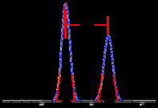
Ayırma gücü (Resolution)
Kromatogramdaki birbirine yakın iki pikin birbirlerine göre durumlarını tanımlayan ölçüdür (Ayrılmanın ölçüsüdür).
R = 2 ΔtR/wort
Kantitatif bir ayırma için R>1-1,5 olmalıdır.
(R=1 olduğunda 2 pik yaklaşık %2 kayıpla birbirlerinden ayrılırlar).

Slide 58
GC VE HPLC DE KALİTATİF ANALİZ:
Retansiyon zamanı (alıkonma zamanı = Rt, tR)
Retansiyon hacmi (alıkonma hacmi = Rv, vR)
GC VE HPLC DE KANTİTATİF ANALİZ:
Kantitatif yöntemler maddenin pik alanı yada yüksekliğinin bir yada daha fazla standart ile kıyaslanmasına dayanır. Analizler;
• Pik yüksekliği
• Pik alanı ölçülerek yapılır.
Kullanılan yöntemler:
1. Alan Normalizasyonu yöntemi:
2. Eksternal (dış) standart yöntemi
3. İnternal (iç) standart yöntemi
4. Standart katma yöntemi

Slide 59
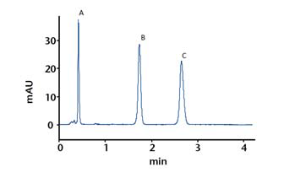
Alan Normalizasyonu yöntemi:
%A= (A)’nın pik alanı x 100 / (A+B+C..) pik alanlarının toplamı
Bu yöntemin kullanılması için numunedeki tüm bileşenlerin tam olarak elde edilmesi gereklidir. Uygulamaları kısıtlıdır (safsızlık analizleri).

Slide 60
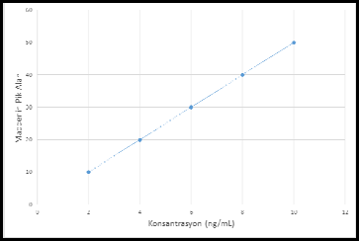
Eksternal (dış) standart yöntemi:
Maddeye ait standardın/standartların belli miktarları sisteme önceden enjekte edilerek ya tek standarda göre bir pik alanı/yüksekliği değeri yada birçok standarda göre bir ölçü eğrisi hazırlanır. Daha sonra numunedeki madde miktarı ya tek standart pik alanı/yüksekliği ile oranlanarak yada ölçü eğrisinden hesaplanır. Standart ve numune analizleri aynı şartlarda ve aynı günde yapılmalıdır.

Slide 61
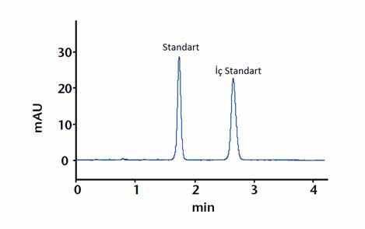
İnternal (iç) standart yöntemi:
Bu yöntemde, fiziksel ve kimyasal yapı olarak analiz edilecek maddeye benzer bir internal standart madde seçilir. Her bir standart ve numune analizine İnternal std. maddenin belirli miktarları eklenir. Konsantrasyona karşı madde pik alanının / yüksekliğinin internal standardın pik alanına / yüksekliğine oranı kullanılarak bir ölçü eğrisi hazırlanır ve numunedeki madde miktarı bu ölçü eğrisi yardımıyla bulunur.
Ön işlemlerden ve enjeksiyondan kaynaklanan belirsizlikleri önler (Tayinde ekstraksiyon, türevlendirme gibi ön işlemler varsa bu yöntem tercih edilmelidir).

Slide 62
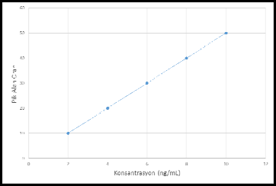
Pik Alan Oranı = Madde Pikinin Alanı / İç Standart Pikinin Alanı

Slide 63
Standart katma yöntemi:
Önce örnek uygun koşullarda sisteme enjekte edilir. Sonra referans
standart maddeden belirli miktar eklenerek analiz yapılır. Pik alanı yada
yüksekliğinin farkından miktar tayinine geçilir.
Biyolojik materyallerde bazen zorunlu olarak kullanılabilir.
Bu yöntemde de enjeksiyondan ve ön işlemlerden gelen hataları ortadan kaldırmak için ortama bir inernal standart madde katılabilir.
Bu durumda şu formül kullanılır:
A = Ab-Aa
Aa = Madde pik alanı / Std. pik alanı
Ab = Madde(bilinmeyen+bilinen) pik A. / std pik A
Madde miktarı = İlave edilen madde miktarı x Aa / Ab

Slide 64
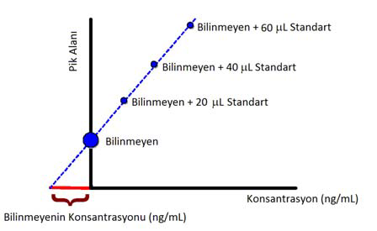

Slide 65
HPLC için örnek hazırlama
1) çöktürme
2) çeşitli çözücülerle ekstraksiyon
3) kromatografi kolonlarından geçirerek saflaştırma

